Slide 1
PŘÍRODNÍ VÝBĚR (SELEKCE)

Slide 2

Jednou z důležitých podmínek platnosti HW modelu je
velká populace
× i ve velkých populacích hraje důležitou roli náhoda!
Nově vzniklé mutace:
nová mutace většinou v 1 kopii u 1 jedince
mutace modelovány Poissonovým procesem
Jaká je pravděpodobnost, že mutant nezanechá mutantní potomstvo?
= Pr., že mutantní jedinec má i potomků = e⁻²2^{i}/i! [Poissonovo rozdělení]
× Pr., že u těchto i potomků není mutantní alela = (½)^{i} [Mendel]
tedy:

Slide 3
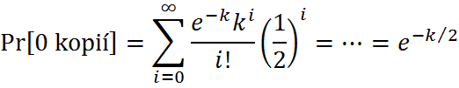
Takže ∼ 1/3 nových mutací je ztracena v první generaci
v důsledku náhody bez ohledu na velikost populace!
Vliv měnící se velikosti populace:
k > 2 ⇒ růst; k < 2 ⇒ pokles
např. při k = 4 se pravděpodobnost ztráty sníží z 0,37 na 0,14
S růstem populace roste i pravděpodobnost přežití nově
vzniklé alely
k = 2
–1

Slide 4
Peripatrická speciace – Founder-flush model:
drift → ztráta některých starých („předbottleneckových“) alel
pokud rychlý růst → nové mutace vzniklé v době růstu mají vyšší šance
v populaci zůstat
⇒ při bottlenecku ztráta variability, ale při následném růstu
rychlé znovunabytí variability
(+ možná interakce se selekcí)
ALE: pokud bezprostředně po bottlenecku nedojde k růstu populace,
důsledky bottlenecku se dále prohloubí
⇒ kromě sytému páření (inbreeding, asortativní a
disasortativní páření) a rekombinace mají na výsledek bottlenecku nebo FE výrazný vliv i následné demografické jevy

Slide 5
Darwinovská selekce
Darwin (1859):
nadprodukce potomstva
jedinci se liší ve schopnosti přežít/reprodukovat se
v každé generaci jedinci s vyšší schopností
přežití/reprodukce zanechají více potomstva
Herbert Spencer (1864): „survival of fittest“
→ tento termín není příliš šťastný
nejzdatnější = ti co přežijí, přeživší = ti nejzdatnější
→ tautologie^{*)}?
^{*)} složený výrok, který je vždy pravdivý bez ohledu na pravdivost jeho částí

Slide 6
Organismy se můžou lišit v mnoha fenotypových znacích
klíčové fenotypy =
životaschopnost (viabilita)
reprodukční úspěšnost
fekundita (plodivost)^{*)} a fertilita (plodnost)^{**)}
Tyto fenotypy tvoří komponenty reprodukční zdatnosti neboli
fitness
Zvýšení fitness selekcí = adaptace
*) opakem sterilita
**) opakem infertilita

Slide 7
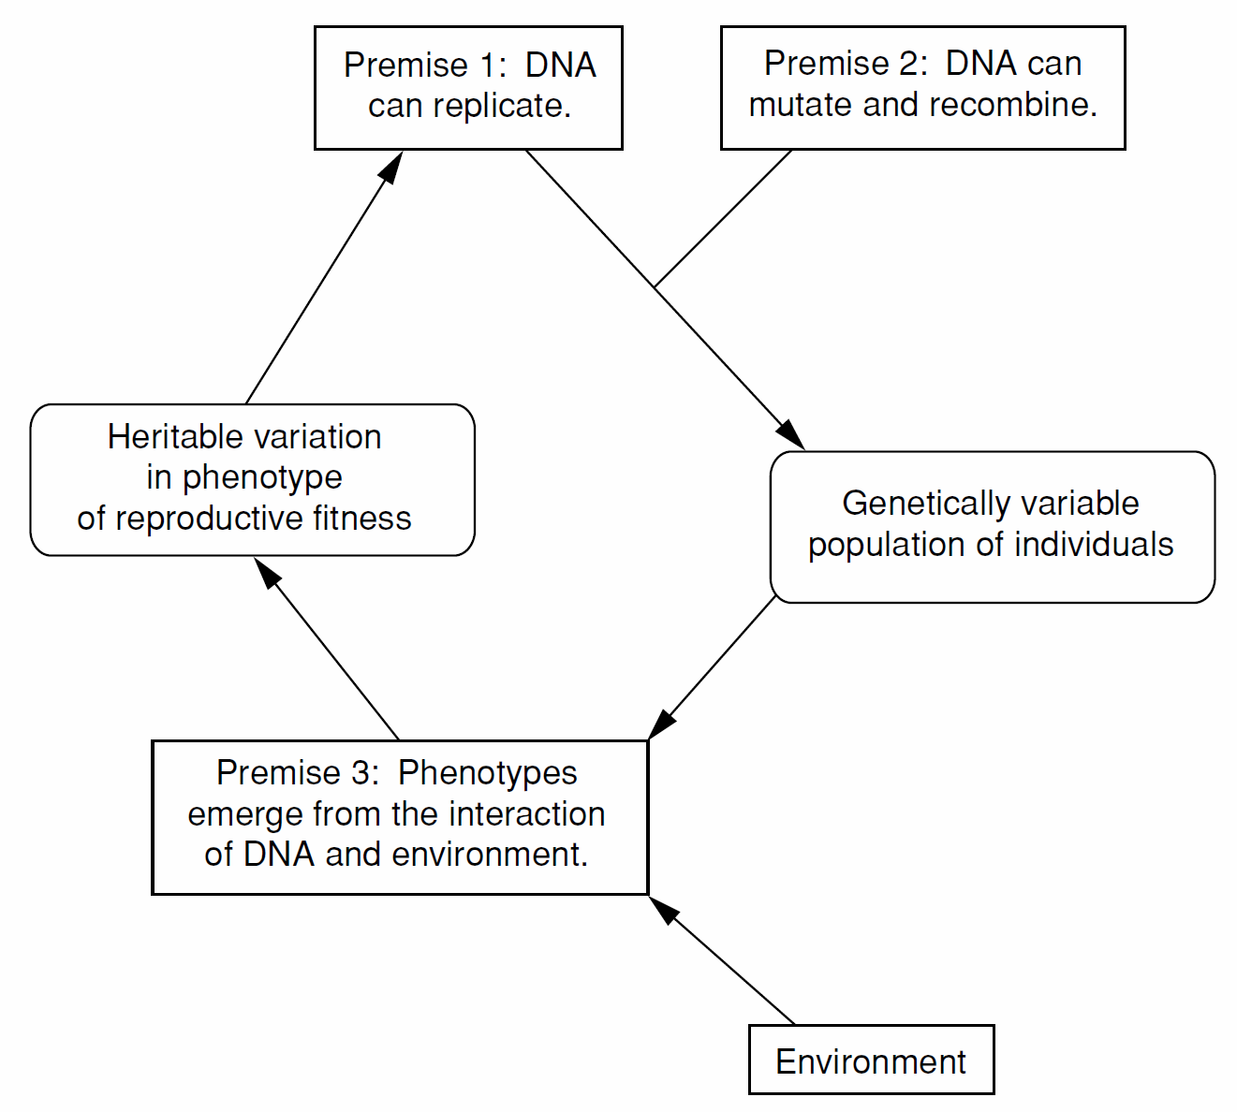
vliv vnějšího kontextu, ve kterém se genetický systém nachází
Přenos DNA do další generace je přímo ovlivněn interakcí
s vnějším prostředím ⇒ nejde o tautologii

Slide 8
Absolutní fitness:
např. celkový počet potomků vyprodukovaný samicí během jejího života
nebo podíl potomků přeživších do dospělosti:
Př.: z 2000 narozených jedinců 1575 v reprodukčním věku
 | AA | Aa | aa
při narození | 500 | 1000 | 500
v dospělosti | 450 | 900 | 225
absolutní fitness | 450/500 = 0,9 | 900/1000 = 0,9 | 225/500 = 0,45
Relativní fitness, w_{ij}:
 | AA | Aa | aa
relativní fitness | w_{AA} = 0,9/0,9 = 1,0 | w_{Aa} = 0,9/0,9 = 1,0 | w_{aa} = 0,45/0,9 = 0,5

Slide 9
Model:
Diploidní organismy
Jeden lokus, dvě alely
Obligátní pohlavní rozmnožování
Diskrétní generace
Náhodné oplození
Nekonečně velká populace (žádný drift)
Absence populační struktury
Absence toku genů
Absence mutace
Selekce na základě odlišné viability (viability selection)
Hodnoty fitness konstantní v čase, prostoru a stejné mezi pohlavími

Slide 10
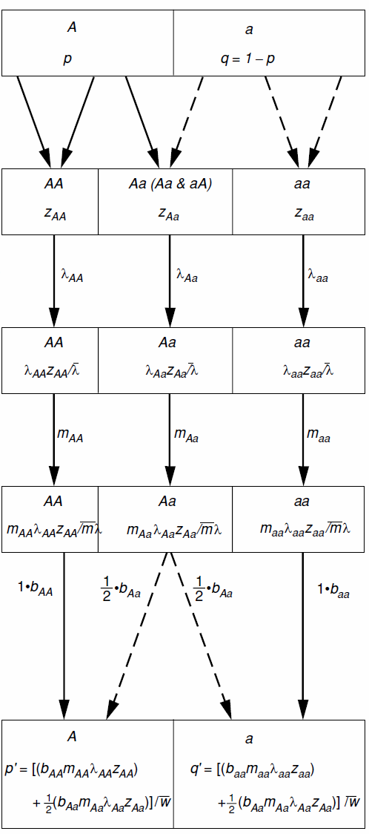
Genofond (populace gamet)
systém spojení gamet
Populace zygot
interakce s prostředím (viabilita)
Adultní populace příští generace
interakce s prostředím (reprodukční úspěšnost)
Rozmnožená adultní populace příští generace
mechanismus produkce gamet
Genofond příští generace

Slide 11
Z uvedeného schématu plyne, že fitness genotypu w_{ij} je
w_{ij} = b_{ij} + m_{ij} + l_{ij}
viabilita
plodnost
reprodukční úspěšnost
Frekvence genotypů před a po selekci:
genotypové frekvence v zygotách f_{AA}, f_{Aa}, f_{aa}
p = q = 0,5
 | AA | Aa | aa
před selekcí | f_{AA} = p² = 0,25 | f_{Aa} = 2pq = 0,50 | f_{aa} = q² = 0,25
fitness | w_{AA} = 1,0 | w_{Aa} = 1,0 | w_{aa} = 0,5
frekvence po působení selekce: f_{ij}′ = f_{ij} × w_{ij}

Slide 12
Z uvedeného schématu plyne, že fitness genotypu w_{ij} je
w_{ij} = b_{ij} + m_{ij} + l_{ij}
viabilita
plodnost
reprodukční úspěšnost
Frekvence genotypů před a po selekci:
genotypové frekvence v zygotách f_{AA}, f_{Aa}, f_{aa}
p = q = 0,5
 | AA | Aa | aa
před selekcí | f_{AA} = 0,25 | f_{Aa} = 0,50 | f_{aa} = 0,25
fitness | w_{AA} = 1,0 | w_{Aa} = 1,0 | w_{aa} = 0,5
po selekci | w_{AA}f_{AA} = 0,25×1,0 = 0,250 | w_{Aa}f_{Aa} = 0,50×1,0 = 0,500 | w_{aa}f_{aa} = 0,25×0,5 = 0,125
průměrná fitness | 0,250 + 0,500 + 0,125 = 0,875

Slide 13

Průměrná fitness:
tj. průměrná fitness není aritmetickým průměrem fitness jednotlivých
genotypů [(1+1+0,5)/3 = 0,833], ale průměrem, kde každá relativní
fitness je vážena frekvencí příslušného genotypu
protože suma frekvencí po selekci nedává 1 (0,250 + 0,500 + 0,125 =
= 0,875), je nutno je normalizovat vydělením průměrnou fitness:
 | AA | Aa | aa
před selekcí | f_{AA} = 0,25 | f_{Aa} = 0,50 | f_{aa} = 0,25
fitness | w_{AA} = 1,0 | w_{Aa} = 1,0 | w_{aa} = 0,5
po selekci | w_{AA}f_{AA} = 0,25×1,0 = 0,250 | w_{Aa}f_{Aa} = 0,50×1,0 = 0,500 | w_{aa}f_{aa} = 0,25×0,5 = 0,125
 | f_{AA}′ = w_{AA}f_{AA}/w = 0,250/0,875 = 0,2857 | f_{Aa}′ = w_{Aa}f_{Aa}/w = 0,500/0,875 = 0,5714 | f_{aa}′ = w_{aa}f_{aa}/w = 0,125/0,875 = 0,1429

Slide 14


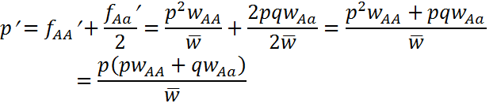

Obecný model přírodního výběru
před selekcí:
po selekci:

Slide 15



Změna frekvencí alel A, a:

Slide 16
Selekční koeficient
s = 1 – w_{ij}
 | Fitness genotypu
 | w_{AA} | w_{Aa} | w_{aa}
Selekce proti recesivním homozygotům | 1 | 1 | 1 – s
Selekce proti dominantním alelám | 1 – s | 1 – s | 1
Obecná dominance (0 ≤ h ≤ 1) | 1 | 1 – hs | 1 – s
Nevýhoda heterozygotů (underdominance) | 1 | 1 – s | 1
Výhoda heterozygotů (overdominance) | 1 - s | 1 | 1 – t

Slide 17
Základní rozdělení selekce podle účinku:
negativní (= purifikující)
pozitivní (= diverzifikující)
balancující

Slide 18



Selekce proti recesivním homozygotům
w_{AA} = 1 w_{Aa} = 1 w_{aa} = 1 - s
rovnováha (Δq = 0) při q = 0

Slide 19
q₀ = 0,5
q₀ = 0,9
s = 0,1
Frekvence a
s = 0,2
s = 0,5
Generace
Generace
Vlivem selekce q → 0, ale bez jiných vlivů nuly nedosáhne.
Proč? → Pokud je alela a vzácná, vyskytuje se v heterozygotním stavu!

Slide 20


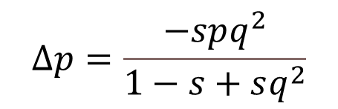
Selekce proti dominantním alelám
w_{AA} = 1 - s w_{Aa} = 1 - s w_{aa} = 1
$$∆p=\frac{−spq^{2}}{1−s+sq^{2}}$$
Δp bude vždy negativní, tj. p bude vždy klesat
Rovnováha (Δp = 0) při p = 0, na rozdíl od recesivních homozygotů
frekvence nulové hodnoty dosáhne
Jestliže je dominantní alela letální, bude rovnováhy dosaženo během
jedné generace

Slide 21
p₀ = 0,5
p₀ = 0,9
s = 0,1
Frekvence A
s = 0,2
s = 0,5
Generace
Generace

Slide 22



Selekce proti kodominantním alelám
w_{AA} = 1 w_{Aa} = 1 – s/2 w_{aa} = 1 - s

Slide 23

Obecný stupeň dominance:
h = 0 → A dominantní
h = 1 → A recesivní

Slide 24

Pozitivní selekce
na rozdíl od negativní selekce počáteční frekvence většinou velmi nízké

Slide 25
p₀ = 0,005

Slide 26
p₀ = 0,05

Slide 27


Selekce proti heterozygotům
(underdominance)
w_{AA} = 1 w_{Aa} = 1 – s w_{aa} = 1
Jestliže q > p, bude frekvence alely a růst
jestliže q < p, bude klesat

Slide 28


Selekce proti heterozygotům
(underdominance)
Fitness obou homozygotů nemusí být stejná (w_{AA} ≠ w_{aa}) – v tom případě
w_{AA} = 1 + s w_{Aa} = 1 w_{aa} = 1 + t
Jestliže tq > sp, bude frekvence alely a růst
jestliže tq < sp, bude klesat

Slide 29
p₀ = 0,550
p₀ = 0,501
p₀ = 0,515
p₀ = 0,500
Frekvence A
p₀ = 0,499
p₀ = 0,485
p₀ = 0,450
Generace

Slide 30





Selekce ve prospěch heterozygotů
(overdominance)
w_{AA} = 1 - s w_{Aa} = 1 w_{aa} = 1 - t
Rovnovážná frekvence:

Slide 31
p₀ = 0,9
Frekvence A
p₀ = 0,1
Generace

Slide 32
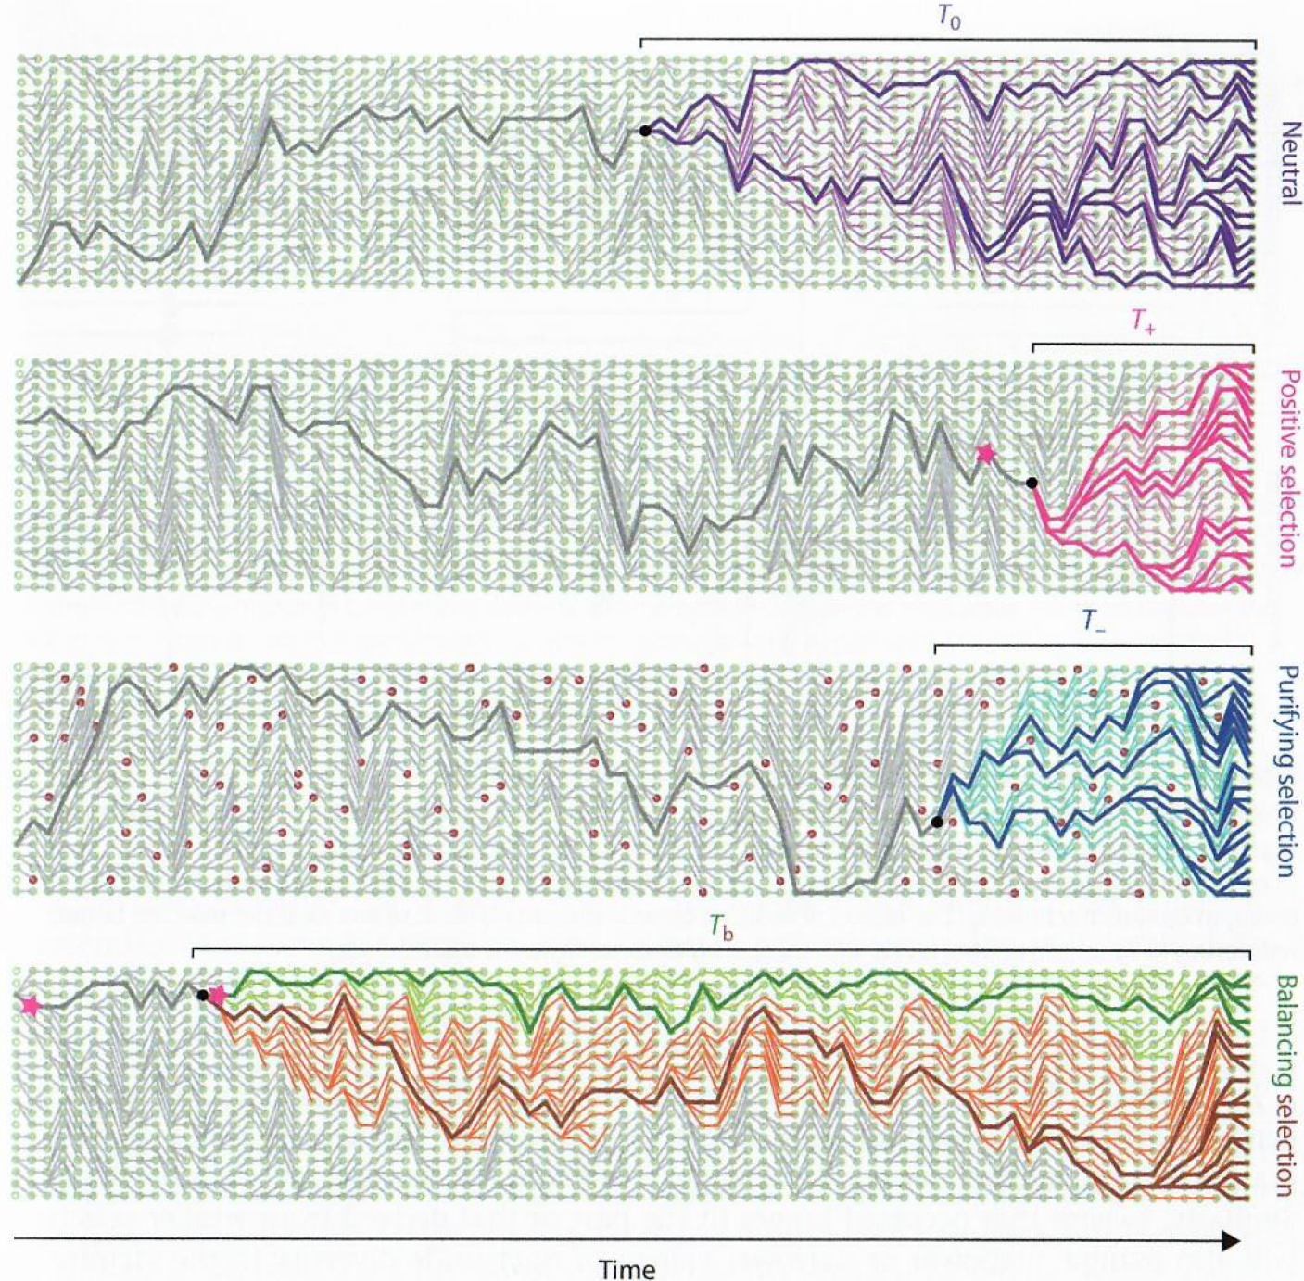
Dopad selekce na koalescenci a polymorfismus
neutrální
pozitivní
negativní
balancující

Slide 33
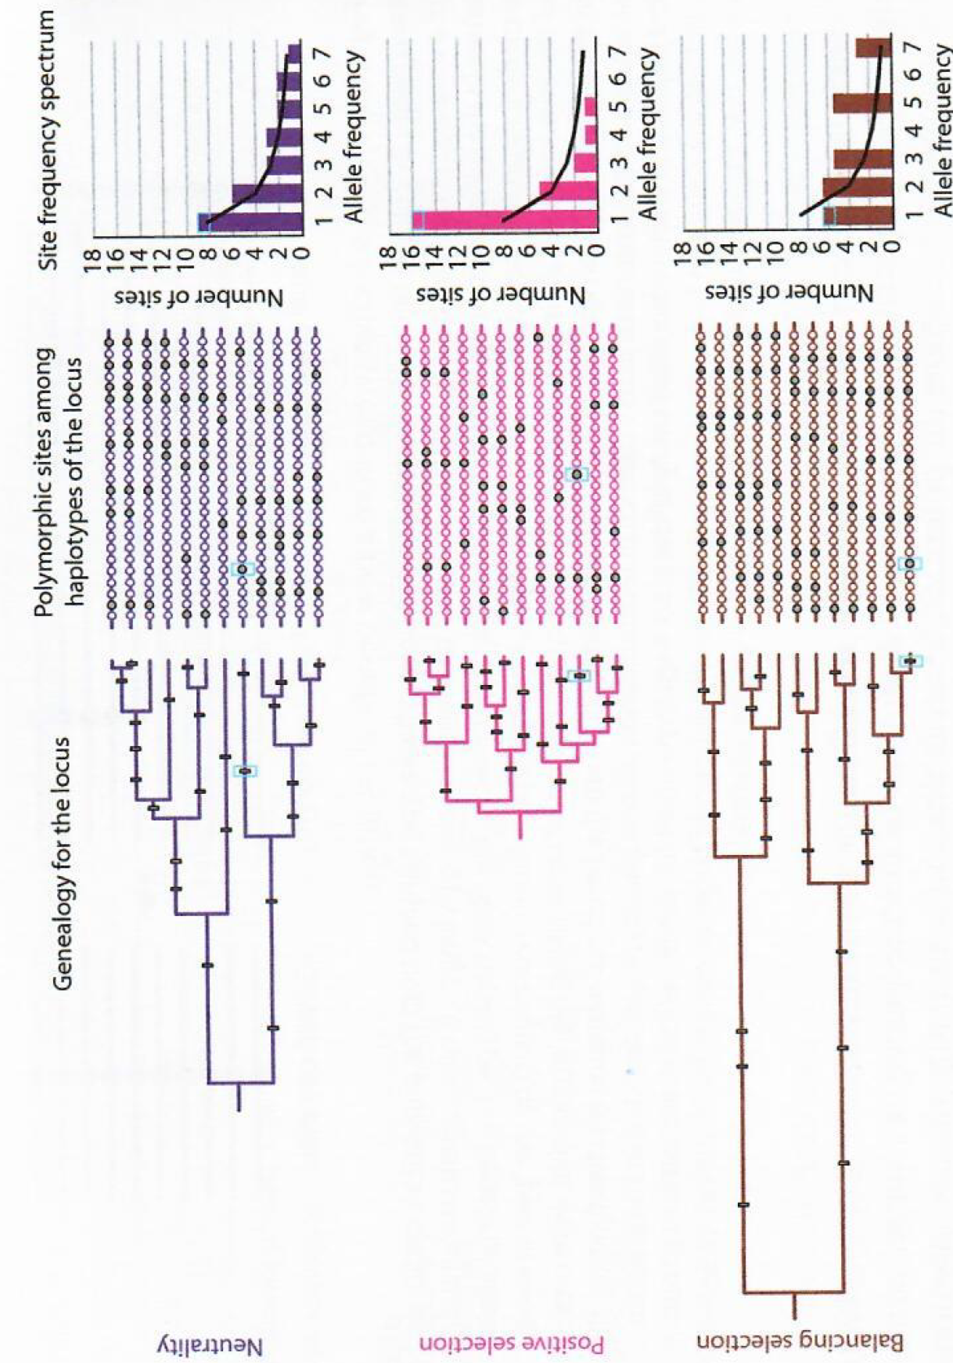
Dopad selekce na koalescenci a polymorfismus

Slide 34
Dopad selekce na koalescenci a polymorfismus
převážná většina pozic má 1 alelu

Slide 35
Dopad selekce na koalescenci a polymorfismus
SFS
neutrální
převážná většina pozic má 1 alelu
pozitivní
mnoho pozic má víc variant
balancující
= balancovaný polymorfismus

Slide 36
Nepřímá selekce
absence rekombinace ⇒ hitchhiking (genetický draft)
Důsledkem je buď
selekční smetení (selective sweep)
pozitivní selekce
častější výskyt vzácných alel
nebo
selekce na pozadí (background selection)
negativní selekce
⇒ lokální ztráta polymorfismu

Slide 37
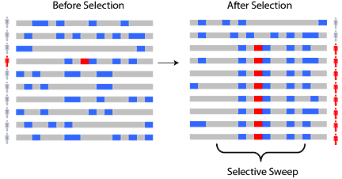
Sweep:

Slide 38
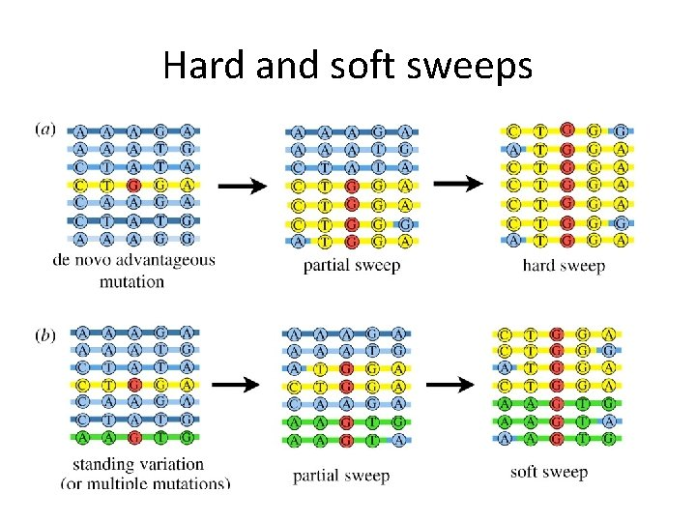
hard sweep = de novo
soft sweep = from standing variation
výhodná alela se nachází
ve více kontextech

Slide 39
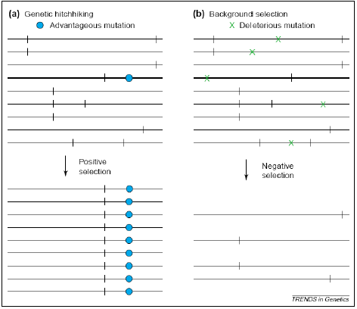
Sweep a selekce na pozadí:

Slide 40
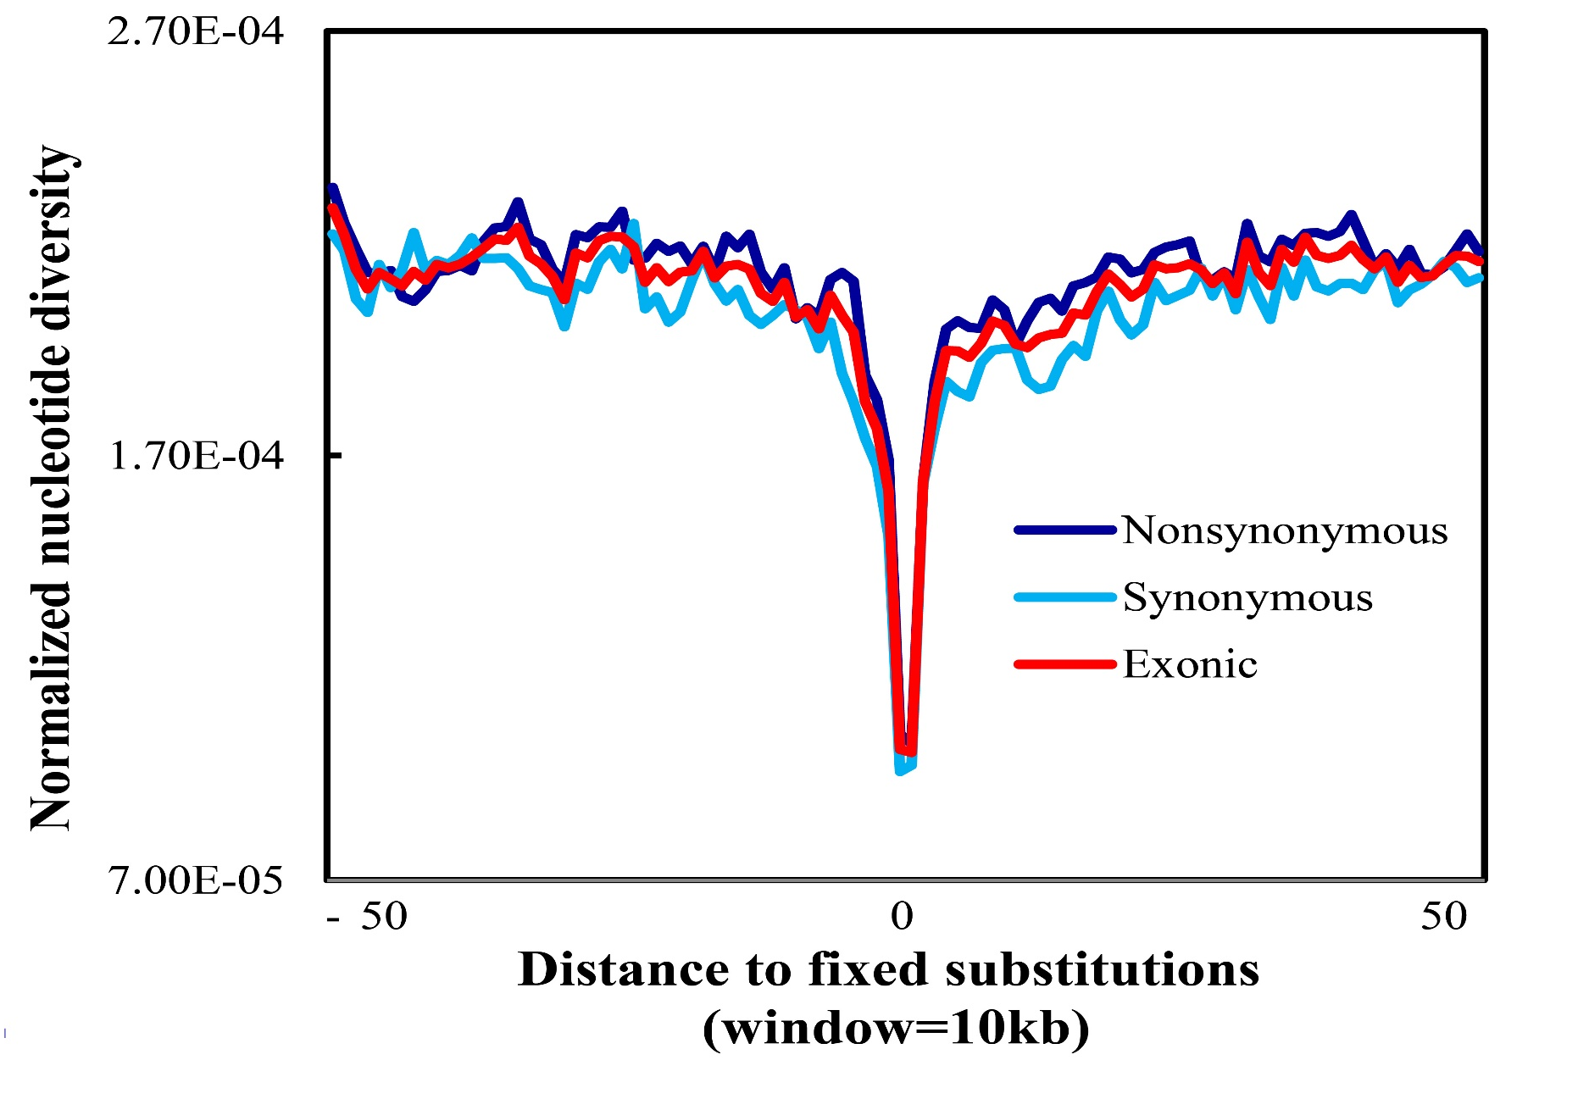

Slide 42



Základní rovnice a základní teorém přírodního výběru
bez selekce:
se selekcí:
kde

Slide 43



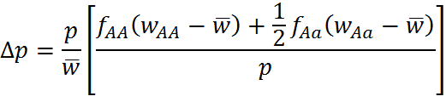

Změna frekvence alely A:
p′
p
= průměrný nadbytek fenotypu fitness pro gamety nesoucí alelu A
= Základní rovnice přírodního výběru při známém genotypu

Slide 44
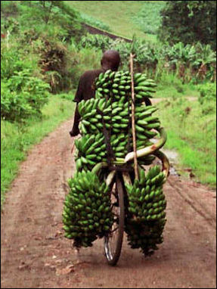
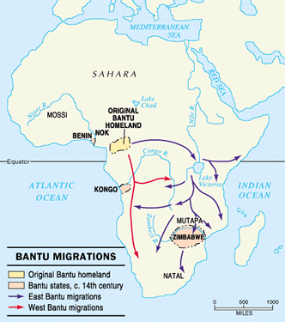
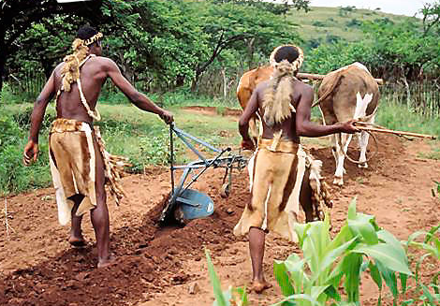
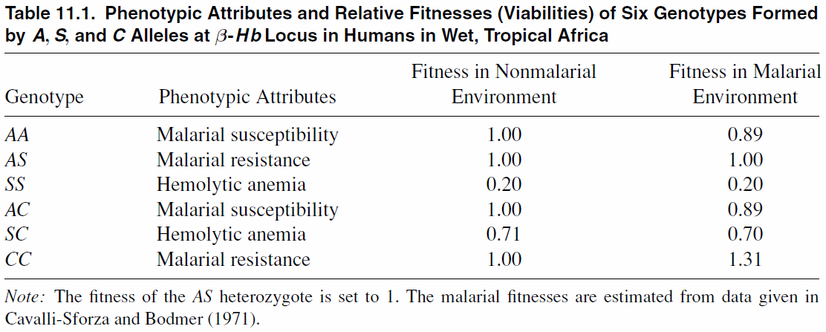
Srpkovitá anémie jako příklad superdominance

Slide 45
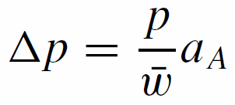

dominance:
S → A kodominantní, z hlediska
anémie recesivní, z hlediska
rezistence dominantní
S → C dominantní
rozhodující je průměrný nadbytek fitness gamet nesoucí alelu A, ne přežití nejzdatnějšího jedince
Z pohledu gamety je důležité, v jakém genotypu se pravděpodobně objeví.
Průměrný nadbytek lze vyjádřit jako
Protože alela C se vyskytuje ve 3 genotypech – AC, SC a CC,
bude nadbytek pro alelu C roven součtu

Slide 46
Počáteční podmínky: p_{A} ≈ 1; p_{S} ≈ 0; p_{C} ≈ 0
protože zpočátku takřka výhradně genotypy AA, je průměrná fitness ≈ 0,89

Slide 47
a_{C} ≈ 1(0,89 – 0,89) + 0(0,70 – 0,89) + 0(1,31 – 0,89) = 0
tj. přestože genotyp CC má nejpozitivnější důsledky, z pohledu gamety
je dopad nulový
důvodem je to, že při nízké frekvenci se bude alela C vyskytovat prakticky
jen jako heterozygot AC se stejnou fitness jako homozygot AA
Gameta S:
Jak jde čas, z hlediska alely C stále častěji výskyt škodlivých genotypů SC
např. p_{A} = 0,95; p_{S} = 0,05; p_{C} ≈ 0, prům. fitness = 0,90
→ a_{C} ≈ -0,02; a_{S} ≈ 0,06
⇒ frekvence alely S stále roste a selekce eliminuje alelu C, přestože je
nejvýhodnější

Slide 48

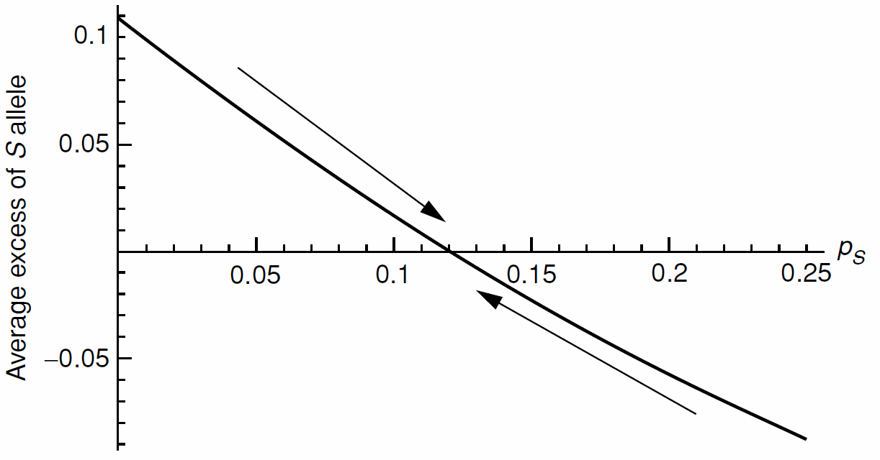
Po eliminaci alely C → „modelová“ situace se 2 alelami A a S:
výhodné při nízkých frekvencích S
⇒ selekce bude zvyšovat frekvenci S do p_{S} = 0,12, potom naopak:
Výsledkem je rovnovážný polymorfismus alel A a S

Slide 49
frekvence A
p_{A} = 0,995; p_{S} = 0,005
p_{A} = 0,9995; p_{S} = 0,0005
p_{A} = 0,99995; p_{S} = 0,00005
frekvence S
Generace

Slide 50
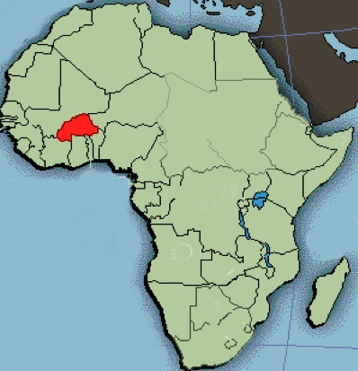
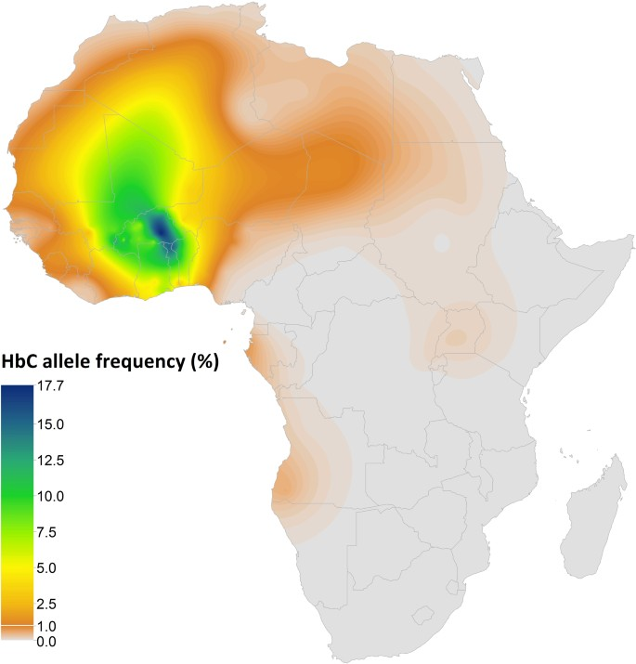
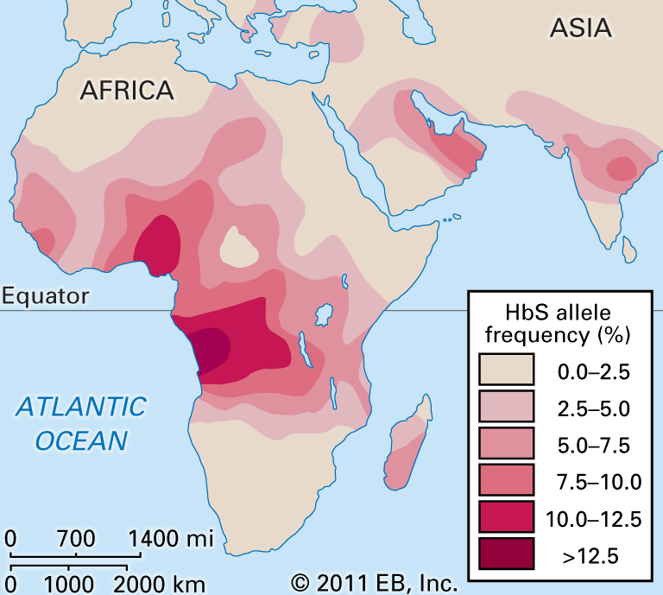
západní Afrika, Burkina Faso (bývalá Horní Volta):
vysoká frekvence alely C, nízká frekvence alely S
alela C zpočátku především jako heterozygot AC
např. p_{A} = 0,999 a p_{C} = 0,001 ⇒ a_{A} = -0,0000004, a_{C} = 0,00042
jak frekvence alely C roste, častější výskyt jako CC (w_{CC} = 1,31)

Slide 51
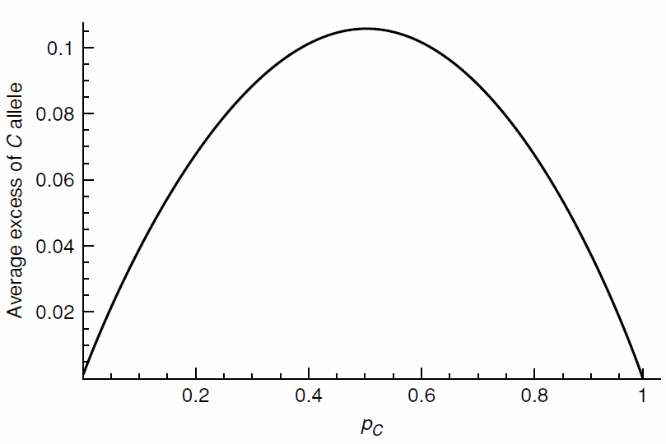
s rostoucí frekvencí výhoda C roste
průměrný nadbytek C na rozdíl od alely S vždy kladný
s rostoucí frekvencí homozygotů CC klesá fenotypová variabilita a tím i výhodnost alely C

Slide 52
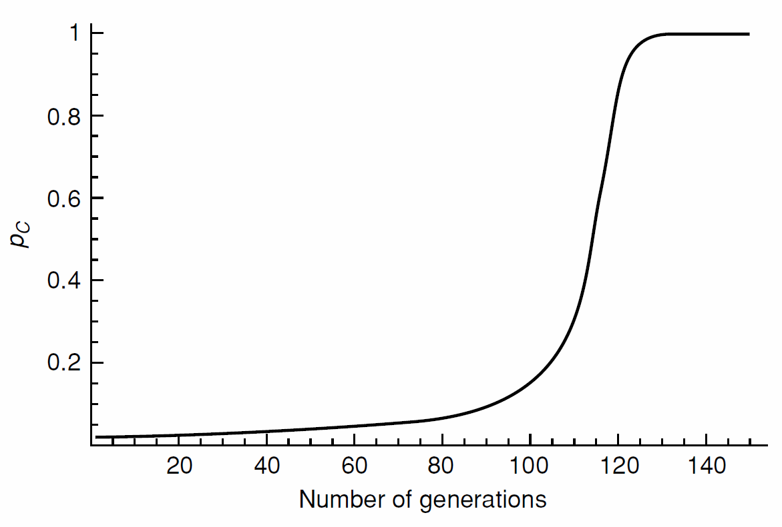
selekce „táhne“ alely C k fixaci
současná frekvence alely C v Z Africe = 0,15
odpovídá ~ 2000–3000 letům zemědělské kultury Bantu

Slide 53
V Africe min. 2 systémy rezistence vůči malárii: polymorfismus A/S a
alela C
1. systém A/S: p_{S} = 0,12; p_{A} = 0,88
průměrná fitness populace zvýšena z poč. 0,89 (w_{AA}) na 0,90
v každé generaci p_{A}² = 0,88² = 77 % populace trpí malárií a
p_{S}² = 0,12² = 2 % populace trpí srpkovitou anémií
pouze 21 % populace je rezistentní vůči malárii a netrpí anémií
2. systém alely C:
po fixaci C fitness zvýšena z 0,89 na 1,31
rezistence vůči malárii, přičemž nikdo netrpí anémií
selekce nalezla dvě odlišná řešení téhož problému
selekce podporuje nejzdatnější gamety, ne nejzdatnější
jedince nebo nejzdatnější populace

Slide 54
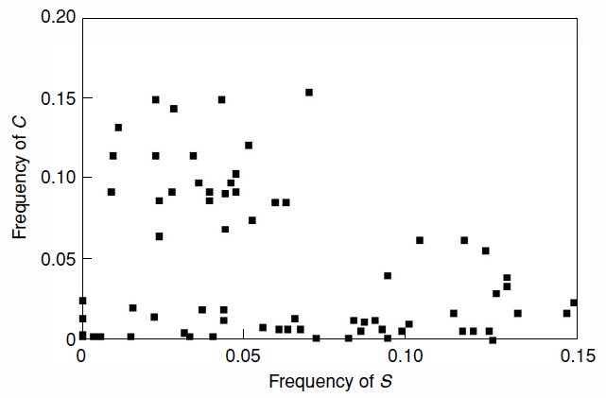
Proč se alela C nešíří ze západní Afriky na východ?
na východě p_{A} = 0,88 s w_{AC} = 0,89; p_{S} = 0,12, w_{SC} = 0,70
tzn. a_{C} ≈ 0,88(0,89 – 0,90) + 0,12(0,70 – 0,90) = -0,03
naopak alela S v Z Africe: a_{S} ≈ -0,61
⇒ v obou případech eliminace migrantní alely
⇒ v Z Africe negativní
korelace mezi S a C

Slide 55
Rezistence vůči malárii: adaptace jako polygenní proces
mutace v β-řetězci hemoglobinu: S, C
glukózo-6-fosfát dehydrogenáza (G6PD):
chr. X, důležitá pro zvládnutí oxidativního stresu buňkou
> 300 mutací → deficience enzymu
postiženo ∼ 400 mil. lidí, zejména v malarických oblastech
frekvence od 0,001 (Japonsko, S Evropa) po 0,61 (Kurdští Židé)
studie in vitro: zhoršený růst P. falciparum v G6PD deficientních
erytrocytech
× hemolytická anémie, favismus

Slide 56
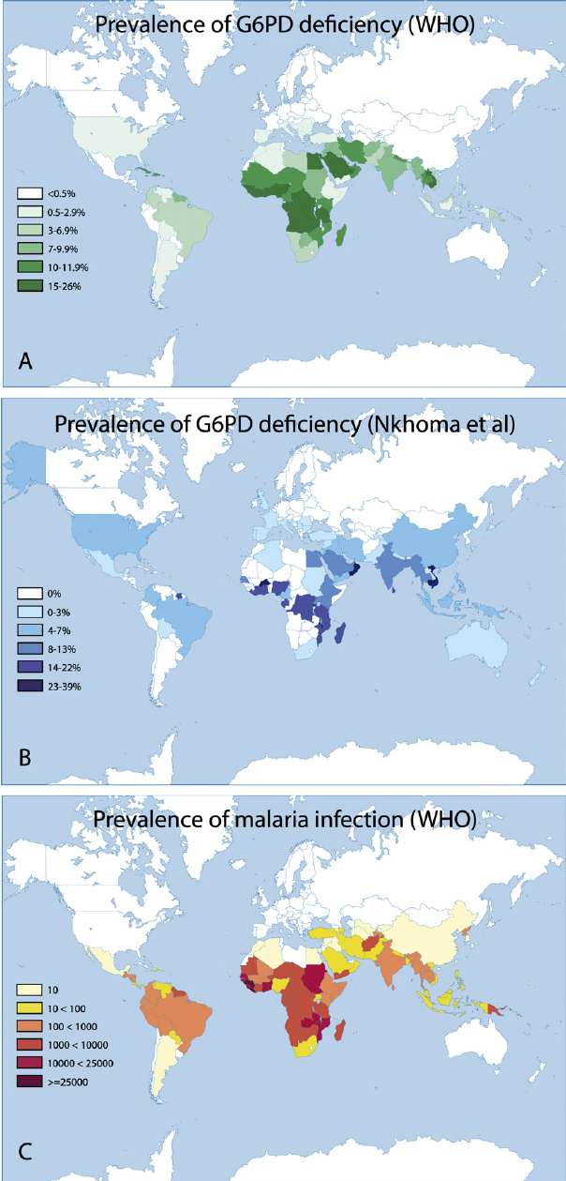

Slide 57
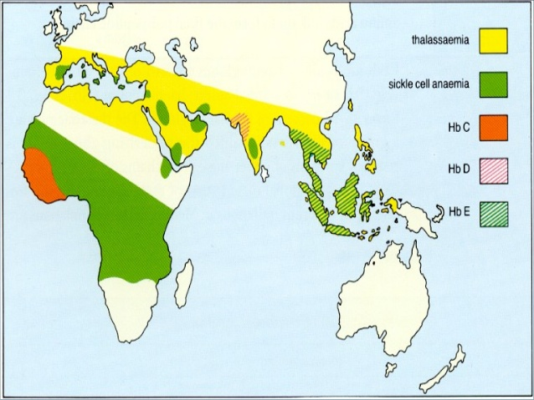
talasémie:
∼ 80 mutací v α-řetězci hemoglobinu → α-talasémie
> 200 mutací v β-řetězci Hb → β-talasémie
důsledkem nevyvážená produkce obou řetězců, široké spektrum
klinických dopadů od žádného po smrtelnou anémii
heterozygoti pro talasémii jsou rezistentní vůči P. falciparum
alely β-Hb: D, E

Slide 58
Rezistence vůči malárii: adaptace jako polygenní proces
další lokusy: ApoE, kyselá fosfatáza 1, pyruvát kináza, MHC,
tumor-necrosis factor-α, intercellular adhesion molecule 1
eliptocytóza, negativní receptor Duffyho antigenu (P. vivax), negativní
receptor Gerbichova antigenu, mutace v genech glykoforinu A a B
atd.

Slide 59
Závěr:
Adaptace je vždy omezena dostupnou variabilitou
selekce může působit jen na existující varianty
I uniformní selekční tlaky vedou k odlišným adaptivním
odpovědím
vliv mutace, toku genů, driftu
i když můžeme adaptaci vysvětlit působením selekce, je obtížné
předpovídat, jak se bude populace adaptovat na změnu prostředí
Adaptace zpravidla zahrnuje mnoho lokusů s různými
funkcemi

Slide 60
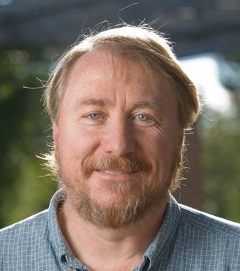
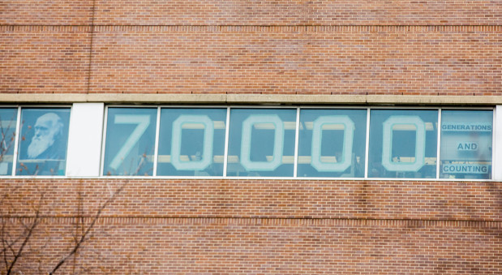
Richard Lenski et al. (Michigan State University) Long-term evolutionary experiment (LTEE)
12 linií E. coli
6–7 generací/den
přenos vždy 1/100 původního objemu
limitující faktor = nedostatek glukózy
celkem >70 000 generací, >30 let!

Slide 61
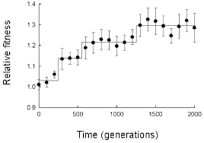
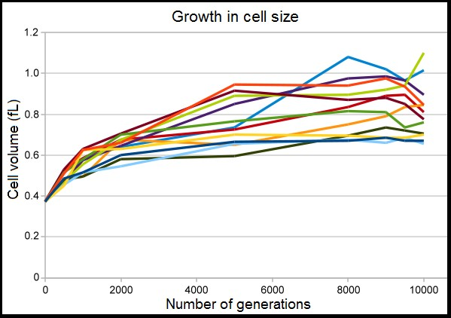
zrychlení růstu: zdvojnásobení populace původně cca. 1 hod, dnes cca. 40 min
ve všech liniích odlišné řešení stejného úkolu – až na 2, kde řešení přes stejnou mutaci

Slide 62
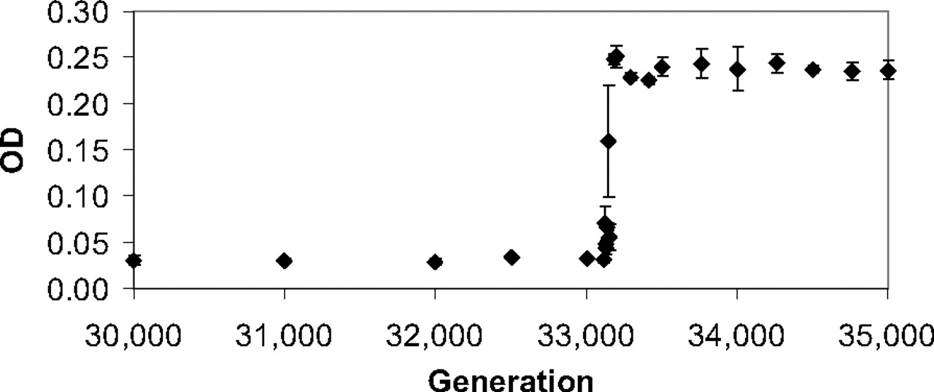
využití citrátu
optical density

Slide 63
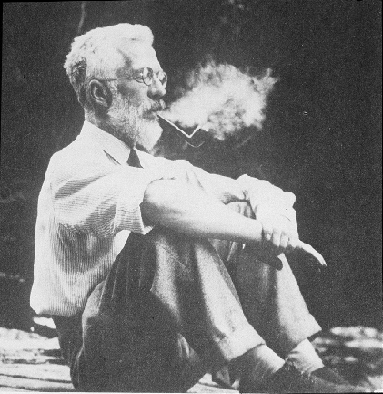

Základní věta přírodního výběru při neznámém genotypu:
Pokud neznáme genotypy pro lokusy ovlivňující selektovaný znak,
musíme se zaměřit jen na fenotyp ⇒ fitness chápána jako
průměrná reprodukční zdatnost dané fenotypové třídy jedinců
jestliže fenotypem je sama fitness, pak hodnota znaku x = w
a průměr této hodnoty μ = w; selekční odpověď je pak R = Δw
intenzita selekce S = σ²/w
R = h²S ⇒
⇒ vlivem selekce může být Δw jen nezáporné
stanoveno jako 1 ⇒
= Fisherův základní teorém přírodního výběru:
změna průměrné fitness je rovna jejímu aditivnímu
genetickému rozptylu

Slide 64
Co nám obě věty o selekci říkají?
1. Selekce může působit jen pokud v populaci existuje
genetická variabilita spojená s fitness.
2. Jediné odpovědi na selekci z hlediska fitness jsou ty,
které jsou přenášeny gametami.
Obě základní selekční rovnice ukazují, že odpověď na selekci
závisí na tom, jak je individuální variabilita fitness předávána
gametou do další generace. Selekci můžeme porozumět pouze
z perspektivy gamet.
3. Adaptivní výsledek představuje interakci variability fitness
se strukturou populace.
Ani úplná znalost fitness každého jedince v populaci nestačí k tomu,
abychom určili odpověď na selekční tlak; záleží na způsobu
kombinování gamet (tj. na populační struktuře).

Slide 65

Co nám oba teorémy o selekci říkají?
4. Selekční rovnováhy pouze pokud všechny gamety mají
stejný dopad na fitness.
Např. genotypy AS v malarickém prostředí budou produkovat
část potomstva s nižší než průměrnou fitness (AA, SS) a část
s vyšší než průměrnou fitness (AS), ale jednotlivé účinky se
vyrovnávají.
Nízká heritabilita → málo genetické variability nebo znak je spojen
s fitness v populaci, která je v rovnováze nebo blízko ní;
vysoká heritabilita → znak není spojen s fitness nebo populace není
v rovnováze. Evoluce se zastaví při nulové heritabilitě.
5. Selekce v každé generaci zvyšuje průměrnou fitness
populace.
a proto i změny ve frekvencích alel vždy jen
takové, které nesnižují průměrnou fitness

